Slide 1
Voorlichting aan
VT2 over VT3
Studiejaar 2025-2026
Informatie over stage

Slide 2
Inhoud
  De werkplekstage (VT3)
  Solliciteren
  Buitenlandstage
  Stage in SBAO
  Bijzondere stage

Slide 3
Werkplekstage
Een stage van een jaar
15 studiepunten
Twee dagen per week op de werkplek
Eén stageweek per blok

Slide 4
Voorwaarden werkplekstage
Om toegelaten te worden tot de werkplekstage
dient de student:
Alle voorgaande stages met minimaal een voldoende afgesloten
VOG (kosten gaan via het bestuur stageschool)

Slide 5
Solliciteren naar een werkplek
Informatie naar scholen
Sollicitatieprocedure

Slide 6
Sollicitatieprocedure
Iedereen solliciteert: 1e ronde 2 brieven met CV naar opleidingsscholen
Overzicht beschikbare plaatsen op #OnderwijsOnline: Informatie > stage > vacatures werkplekleren
Je kunt niet zelf een plaats regelen! Je kunt alleen een stageplaats krijgen via een sollicitatie op een vacature op een opleidingsschool.

Slide 7
Stage in het SBAO
Kiezen voor een werkplek in het SBAO:
Sterker beroep op pedagogische bekwaamheid.
Leerkrachtgedrag afstemmen op leerlingkenmerken en onderwijsbehoeften.
Begeleiding door een SBAO-deskundige.
Ondersteunende informatie door Nikka te Koppel.
Traject:
Oriënterende bezoeken gedaan
Solliciteren bij Nieuw Hessen, de Korenburg, Gele Park en SAM.

Slide 8
Montessori?
Overweeg je om te solliciteren op Montessorischool De Pas?
Aansluitend op deze voorlichting > meer informatie hierover.

Slide 9
Sollicitatieprocedure
Solliciteren vanaf 2 tot en met 11 april 2025
Vaste week voor de sollicitatiegesprekken week 20 van 12 mei t/m 16 mei 2025.
In week 21 op 19/20 mei geven de scholen aan de studenten door wie er welkom zijn.
Student geeft op 21 mei aan de opleidingsschool door waar hij/zij graag de werkplekstage wil gaan doen.
Scholen geven in week 21, op 22 of 23 mei 2025 door aan het stagebureau wie ze hebben aangenomen.
Stagebureau zorgt ervoor dat de overzichten weer zijn bijgewerkt voor de tweede sollicitatieronde.
Week 23 vanaf 2 juni 2025 start de tweede sollicitatieronde. Studenten die dan nog geen plaats hebben kunnen verder gaan met solliciteren.
Drie keer gesolliciteerd en nog geen stageplek? Neem contact op met je studiecoach. Samen bespreek je waar je aan kunt werken/wat jou kan helpen. Ook het stagebureau kan met je meekijken op welke scholen je kunt solliciteren

Slide 10
Solliciteren
CV in CANVA?
Pas op > Spam!
Hoe schrijf je een goede sollicitatiebrief? Zie powerpoint in #OnderwijsOnline
Hoe voer ik een goed sollicitatiegesprek?
De sollicitatiegesprekken gaan volgens de STARR methode, deze staat in OnderwijsOnline
Informatie -> Stage -> Vacatures werkplekleren of eindstages

Slide 11
Op welke vacature reageer ik?
Bedenk bijvoorbeeld:
  welke school biedt mij de uitdagingen die ik zoek?
  welke school heeft een visie die bij mij past?
  welke school heeft schoolontwikkelthema’s die passen bij wat ik wil leren?
  met welk type school (ligging, grootte, populatie, concept,..) heb ik nog geen ervaring?
Bedenk ook:
  in welke groep heb ik nog niet eerder lesgegeven?
  in welke groep moet ik nog meer ervaring opdoen?
  welke groep of school past er bij de keuzes die ik maak in mijn persoonlijke leerroute?

Slide 12
In het sollicitatiegesprek:
Bedenk welke keuzes in jouw persoonlijke leerroute consequenties hebben voor je stage (bijvoorbeeld een buitenlandstage). Breng deze ter sprake tijdens het gesprek.
Wil je in een bepaalde periode meer stage lopen? Wil je een deel van je stagedagen in een andere groep doorbrengen? Breng ook dat ter sprake in het sollicitatiegesprek.
Stand van zaken studievoortgang.

Slide 13
Bereikbaarheid stagebureau
Leslie Wal
Liefst per mail stagebureau@iselinge.nl

Slide 14
Voorlichting VT2
Studiejaar 2025-2026
Informatie over bijzondere stage

Slide 15
Mogelijkheden
Bijzondere stage binnen een vrije module (6 ects)
  8 a 10 dagen, verspreid over een blok of 2 blokken
1 blok stage in het buitenland

Slide 16
Bijzondere stage binnen de vrije module
Vrije module (6 ects) kan i.p.v. een themamodule.
In goed overleg met je studiecoach vanuit een concreet plan.
3 voorwaarden:
  P gehaald,
  niet meer dan 10 ects tekort
  inhoud komt niet in een van de themamodules aan bod.

Slide 17
Mogelijkheden van bijzondere stages binnen een vrije module
Bijvoorbeeld:
Korte stage op een school in de Randstad of SBO (anders dan via een reguliere vacature op onze opleidingsscholen).
Korte stage in het voortgezet onderwijs.
Educatieve uitgever
Onderzoeksbureau Iselinge (i.o. met Rosanne e/o Simone)
Educatieve instelling (ministerie van onderwijs, NME centrum, museum, bibliotheek…….)
Korte buitenlandervaring binnen vrije module.

Slide 18
Mogelijkheden voor een korte buitenlandervaring binnen vrije module
Twee weken weg met Edukans als worldteacher in 2024 o.a. naar Oeganda en Kenia (meelopen met een lokale pabo student en het organiseren van een sportactiviteit)
Met Stichting Buganala 2 a 3 weken naar Gambia (diverse scholen bezoeken, workshops verzorgen op de pabo, introduceren van onderwijsmateriaal)

Slide 19
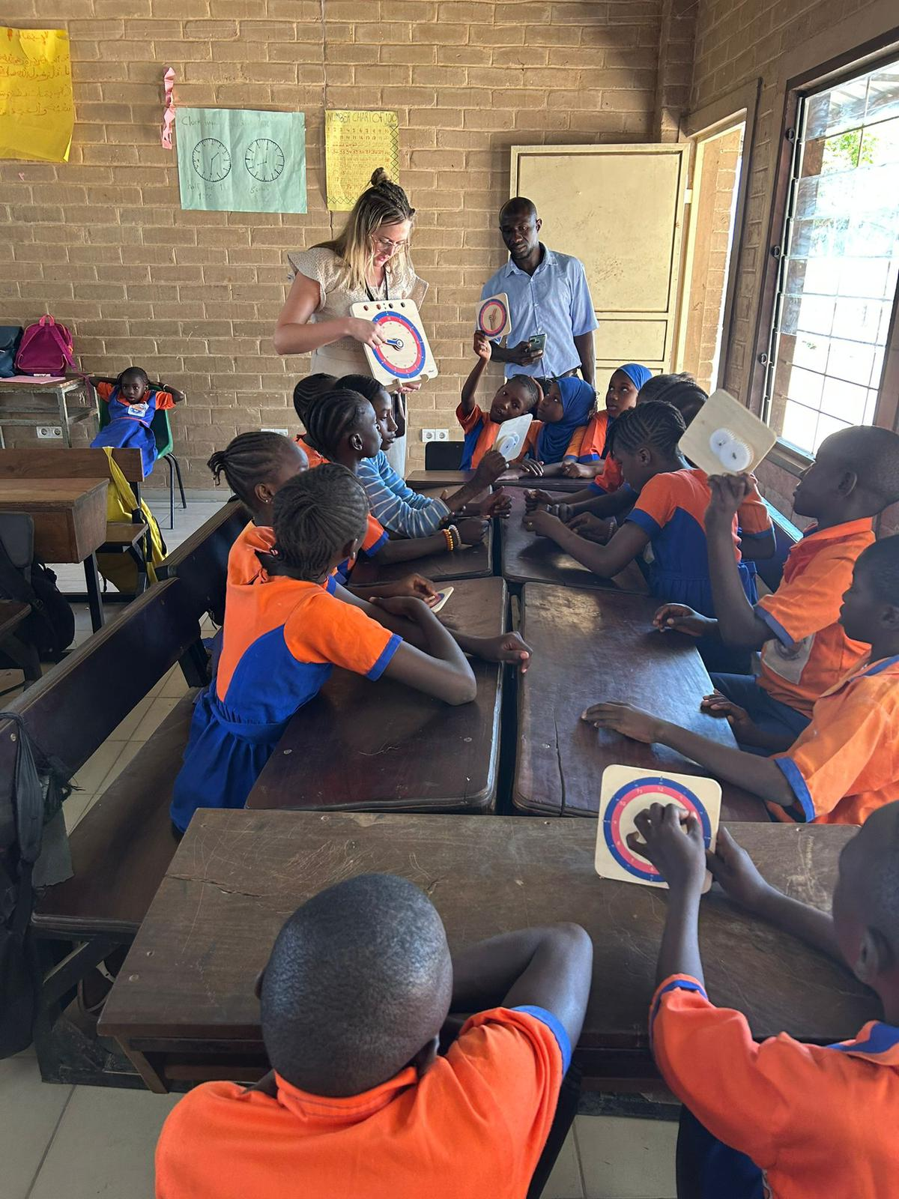
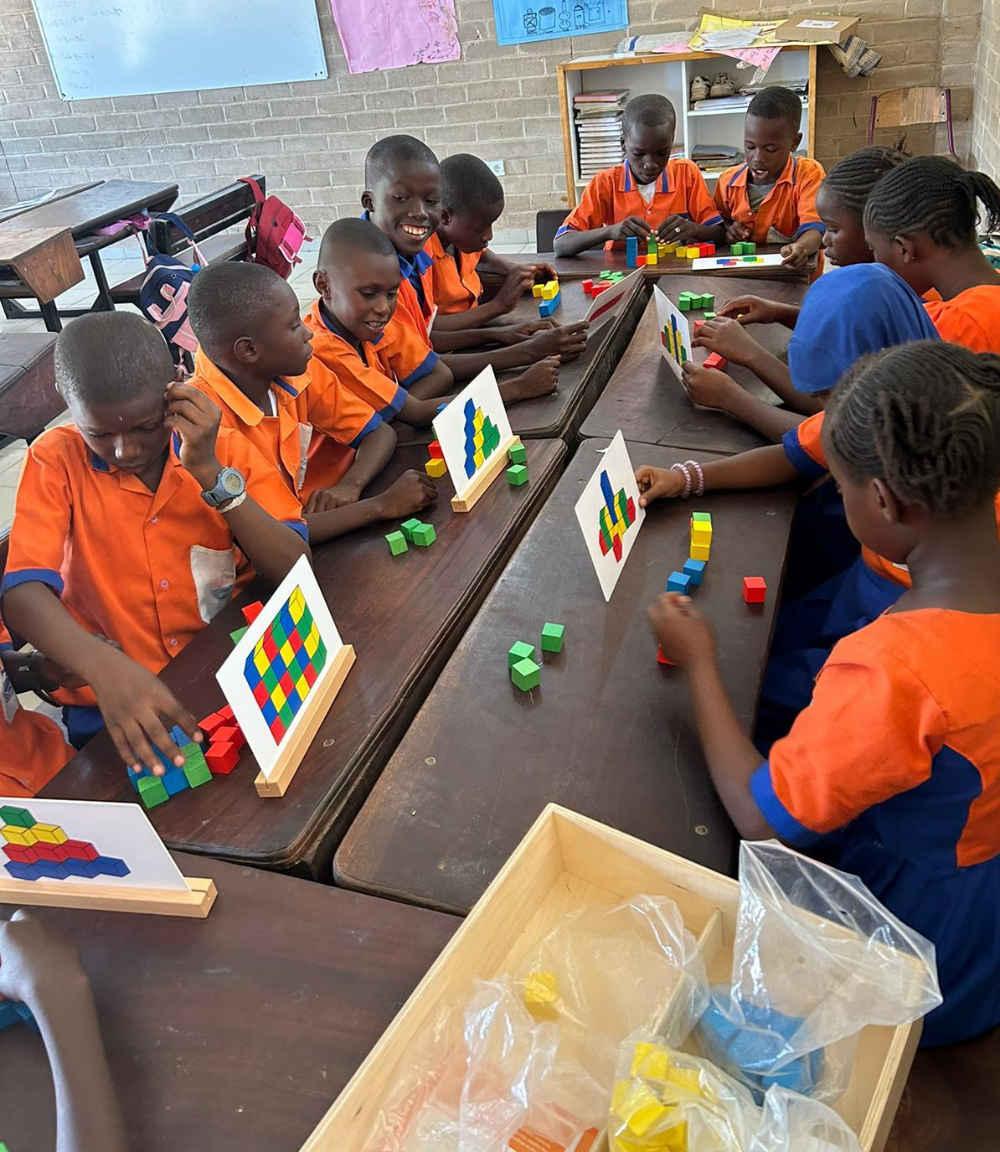
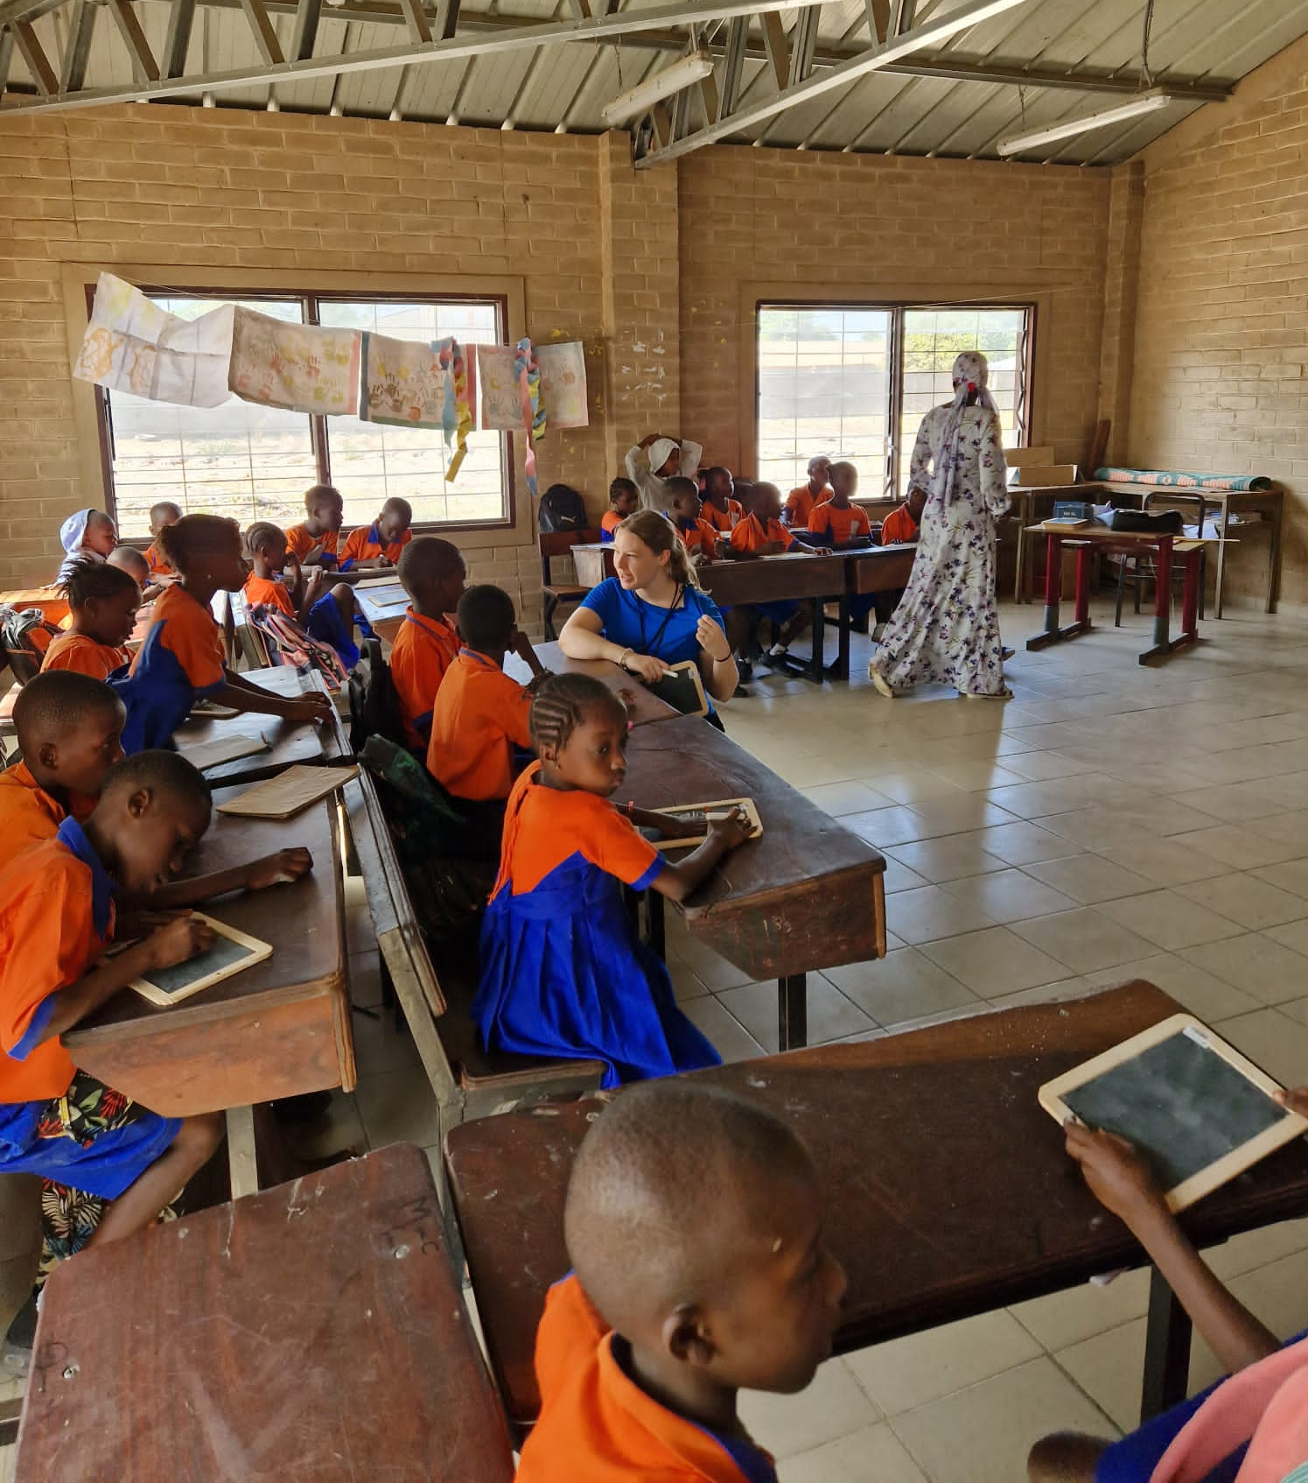

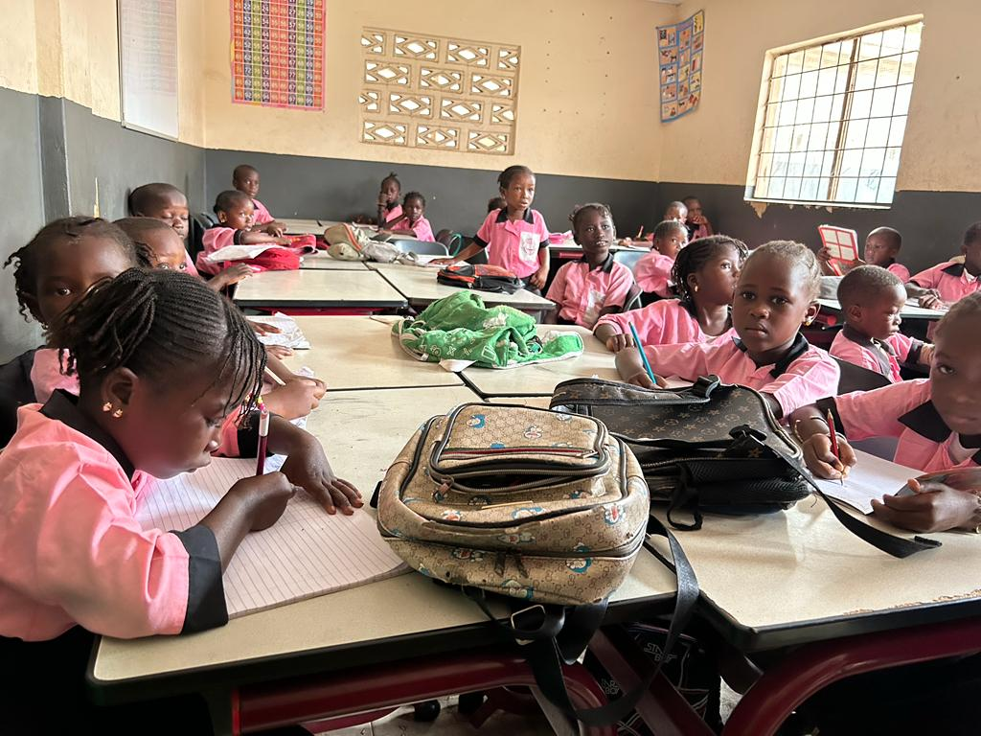
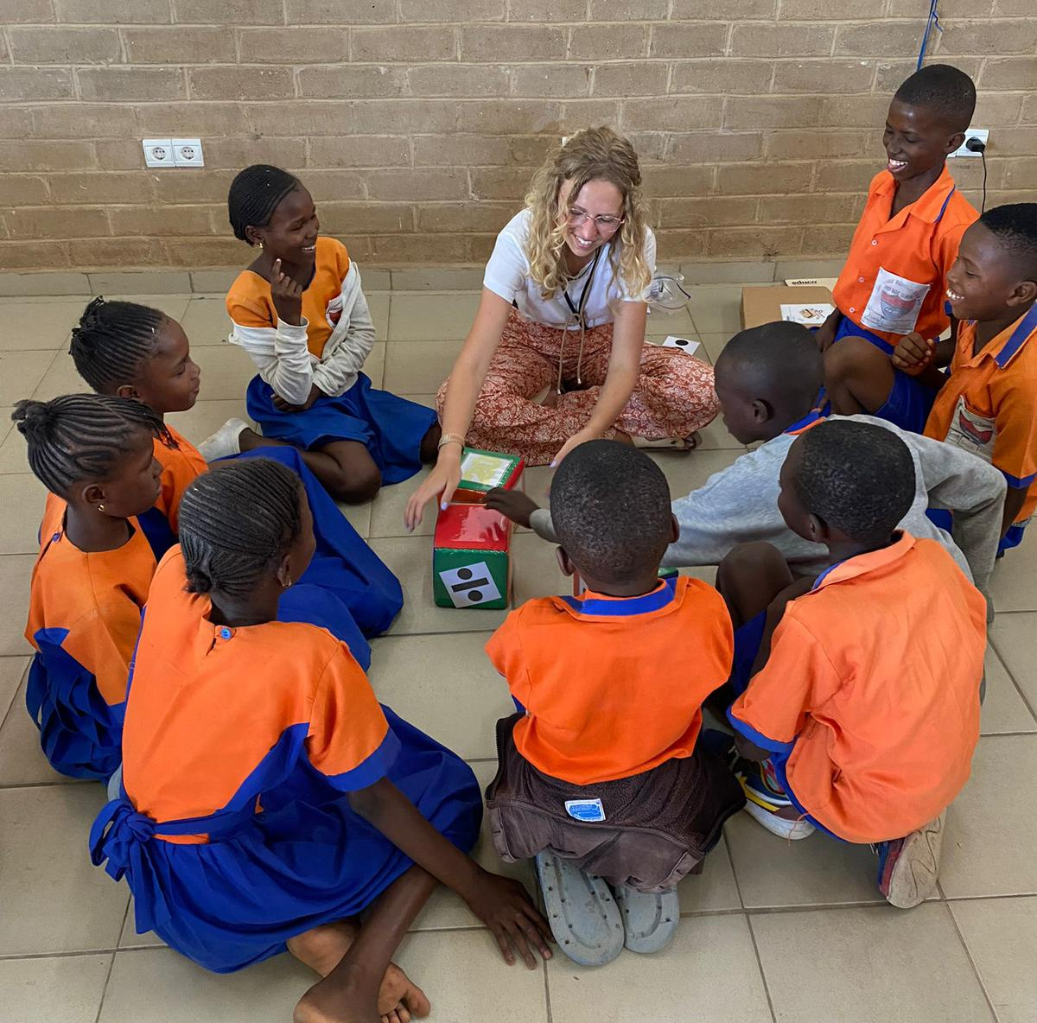
@Onzegambiareis
Femke.bijen@iselinge.nl
Mandy.blok@iselinge.nl
Beau.tebrake@iselinge.nl
Lorin.walterbos@iselinge.nl
Jeroen.luesink@iselinge.nl

Slide 20
Buitenlandstage
10 weken (1 blok naar het buitenland)
Gekoppeld aan een module: leeftijdspecialisatie of een themamodule.
4 dagen in de school waarvan 3 dagen in de klas.
15 dagen mindering op de werkplekstage in Nederland

Slide 21
Waarom een buitenlandstage?
• In een ander land zijn ze verder met een
bepaald vakgebied, doelgroep, innovatie.
• Ervaring van ‘de minderheid’ zijn.
• Leren lesgeven met weinig materialen
• Andere cultuur en talen.
• Leven, werken, studeren in een multiculturele klas/hbo/uni/samenleving.
• Zelfstandig functioneren in een nieuwe omgeving

Slide 22
Waarheen?
Je kunt stage lopen op elke (basis)school in de wereld die voldoet aan de criteria:
  • Je krijgt wekelijks begeleiding.
  • Je vult geen open vacature op.
  • Directeur en mentor ondertekenen contract m.b.t. aantal stagedagen, inhoud en begeleiding.
  Binnen Radiant elk jaar:
  4 plekken Nepal;
  4 plekken Suriname;
  2 plekken Curaçao,
  2 plekken Aruba of 2 plekken Bonaire

Slide 23
Voorwaarden
●
Je voldoet aan het volgende:
○ Alle stages gehaald met een voldoende of goed.
○ Maximaal 10 stp. tekort bij aanmelding.
○ Voldoende lichamelijk en psychisch gezond.
○ Improvisatievermogen en sociale vaardigheden.
○ Je beheerst de instructietaal van het land op B2 niveau.
○ Je hebt een realistische planning.
We doen dossieronderzoek en overleggen met jouw studiecoach, schoolopleider

Slide 24
Wat moet je nu al regelen?
Gesprek met jouw studiecoach
Check de voorwaarden. Wees eerlijk naar jezelf!
Opgeven met het opgaveformulier voor 6 april
Bereid je voor: wat wil je leren, waarom kun je dat beter leren in het buitenland, hoe past de buitenlandstage in jouw leerroute?
Maak al een eerste inschatting van de kosten
Gesprek plannen met de coördinator internationalisering (Ellen Domke of Ester Tuenter, mag in meertallen week 25-31 maart).
Neem je wens mee in de sollicitatiegesprekken

Slide 25
Nog vragen?

